Slide 1
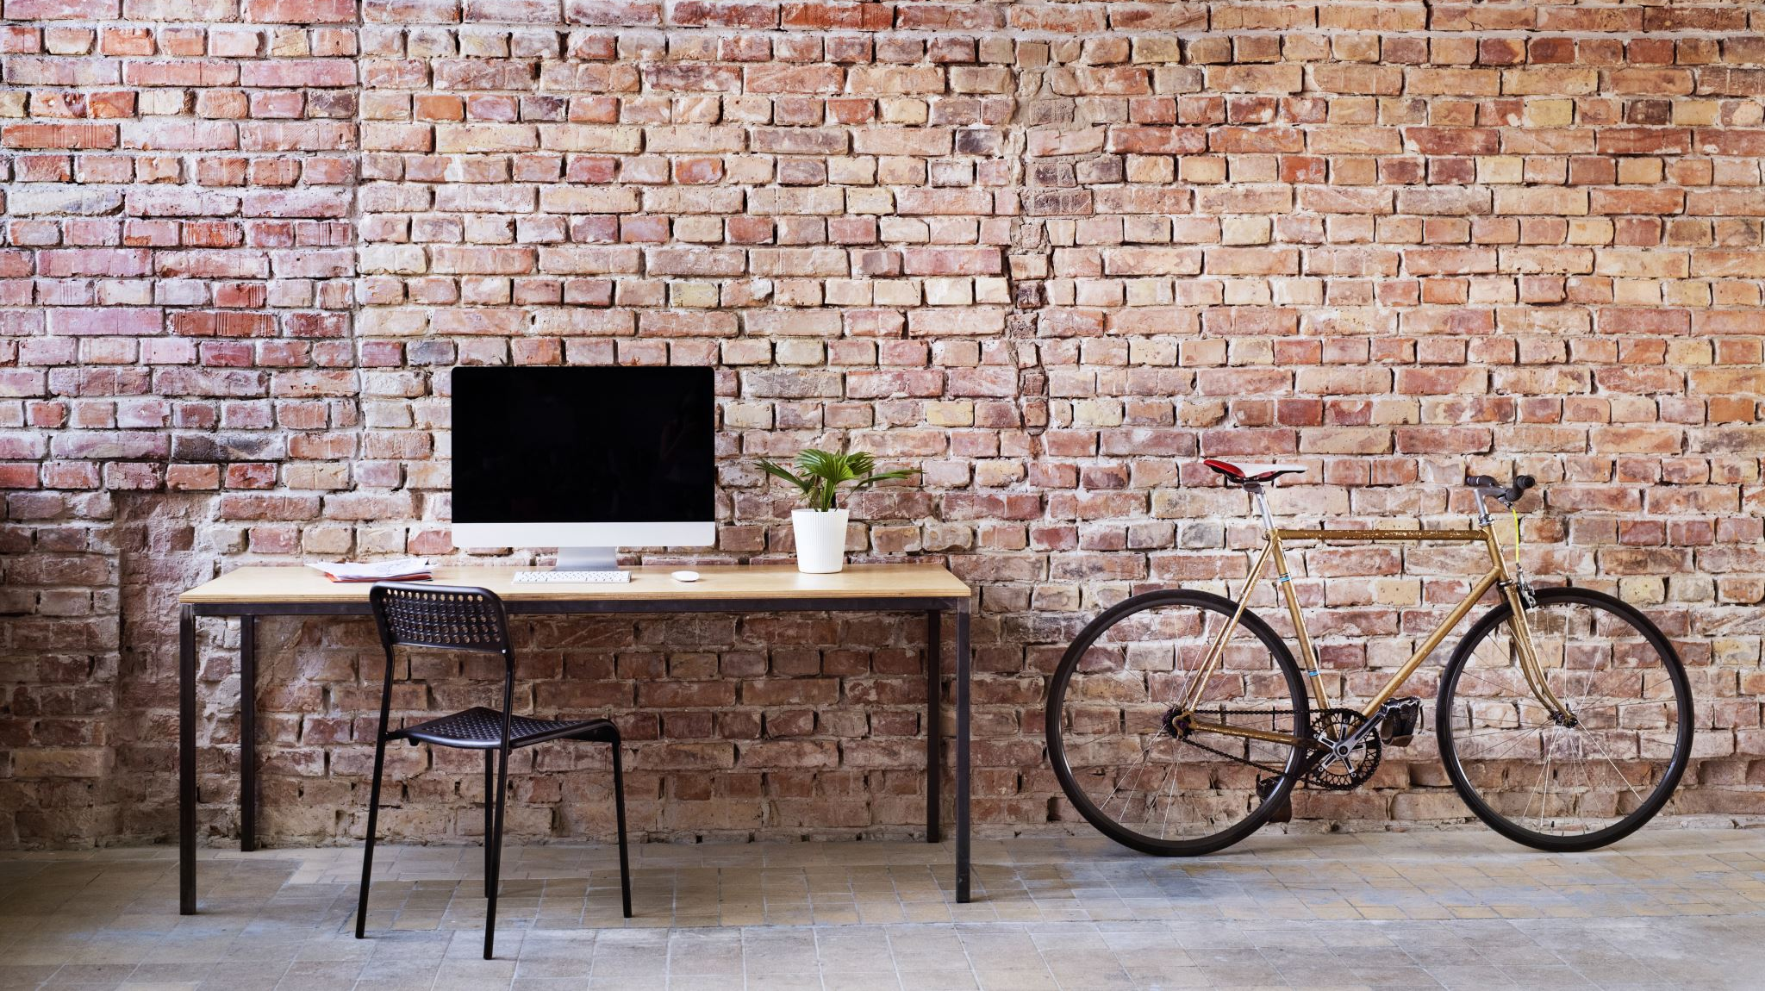
Smart Mirror
Gemaakt Door: Steven Bosch, Juriën Braat, Bram Meeuwissen, Sebastiaan Verhappen

Slide 2
Inhoud
Wie zijn wij?
Proces
Code
Resultaat

